Slide 1
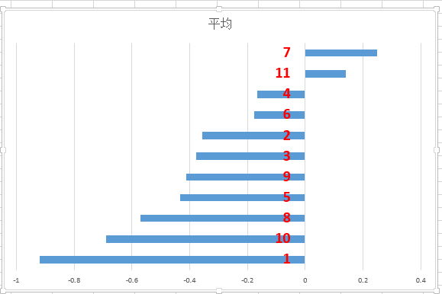
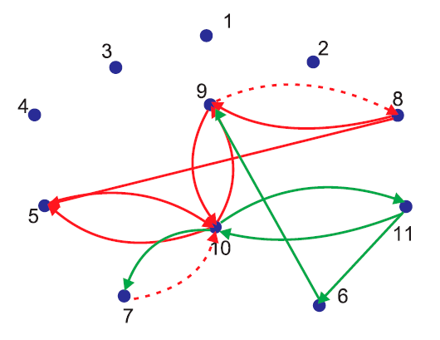
Budding yeast

Slide 2
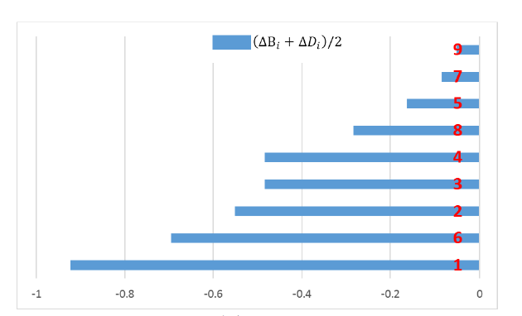
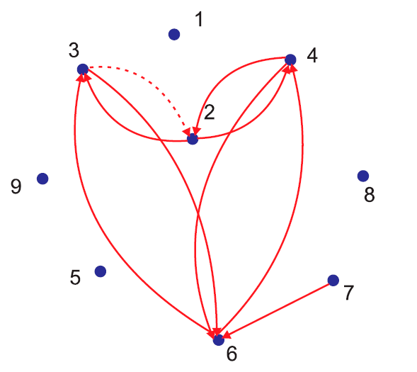
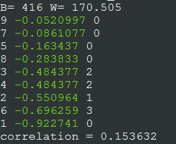
Fission yeast
相关性系数

Slide 3
计算出补充连接
比较二者关系
计算出B、D
随机构造较好的网络
计算出最小网络
计算出其动力学网络
找出主链

Slide 4
已有的实际网络（如budding、fission）
计算出最小网络
对应已有的主链
计算出补充连接
计算出满足条件的网络
比较二者关系
计算出动力学网络
计算出B、D

